Slide 1
Эволюция
ASTM International &
“Что нового”
John Pace
Vice President, Publications and Marketing RSPP 2017
www.astm.org

Slide 2
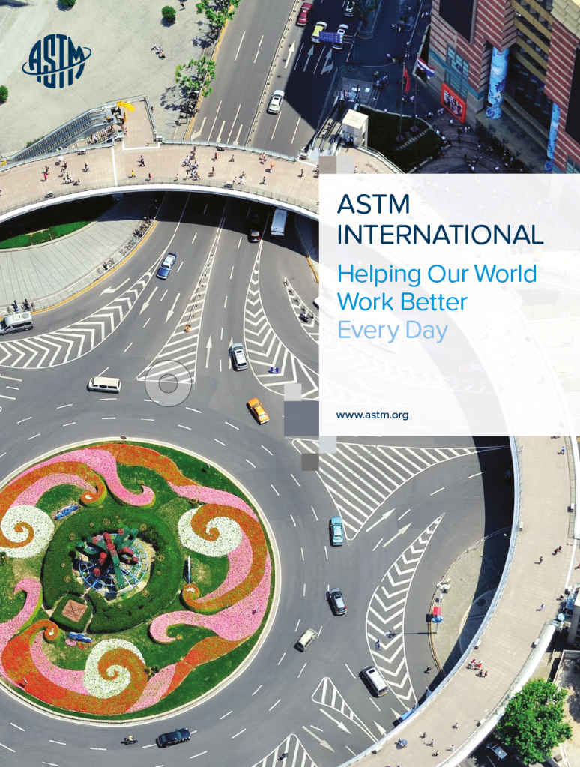
Обзор
Основан в 1898 – Американское общество по испытаниям и материалам
Один из крупнейших мировых разработчиков стандартов
Издаёт стандарты, технические требования, методики испытаний, книги, журналы, доклады с конференций и руководства
Финансируется в основном за счёт поступлений от продаж
﻿Международное признание и узнаваемость
Некоммерческая организация
﻿Головной офис – в Филадельфии

Slide 3
ASTM International в числах
﻿30,000 членов – ведущие специалисты в своих областях
65% участвуют в разработке стандартов
Представляют больше 140 стран
Более 140 основных технических комитетов – охвачены 90+ отраслей промышленности
Больше 13,000 стандартов, 114 руководств, 1517 специализированных тематических книг (STP)
3 200 изменений к стандартам в год (26%)
Более 6 500 стандартов приняты в качестве государственных за пределами США
175 сотрудников
140 стран
30 000
членов
12 500+ стандартов

Slide 4
Как и где используются материалы ASTM
В самых разных отраслях промышленности
В тысячах компаний. Материалы по всем основным инженерным дисциплинам
В большинстве стран мира
В частных фирмах, в госструктурах, в образовательных и научных учреждениях
ASTM не устанавливает обязательность своих стандартов
Стандарты ASTM часто принимаются национальными органами по стандартизации (87 МОВ)
На стандарты ASTM ссылаются другие стандарты
Стандарты ASTM используются фирмами для разработки внутренних стандартов, стандартов предприятия
87 МОВ
Тысячи компаний и предприятий

Slide 5
ASTM International – международная организация
Философия ASTM – работа в духе открытости и мультикультурализма
По членам ASTM можно изучать географию
Стандарты ASTM используются почти во всех странах мира
Более 51% продаж ASTM осуществляется за пределами США
ASTM соответствует всем требования ВТО/ТБТ
Стандарты ASTM разрабатываются организацией, чей головной офис находится в США, но не надо думать о стандартах ASTM исключительно как об американских
Прочные партнёрские отношения с Росстандартом
Партнёрские отношения с национальными органами по стандартизации многих европейских стран
Партнёрские отношения с ИСО (совместная разработка стандартов во многих областях)
Более 51% продаж ASTM – за пределами США

Slide 6
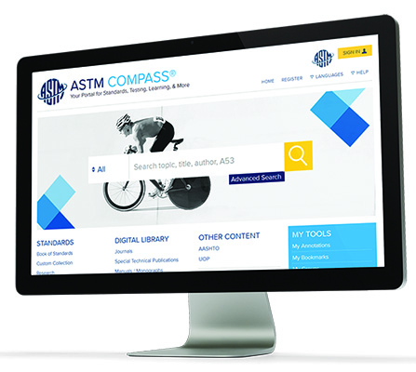
За последние 30 месяцев в мире произошло много чего нового – в «мире стандартов» тоже
Новая платформа ASTM
XML, семантический поиск и другие функции
Общие форматы данных и функциональная совеместимость (например, API и ASTM на платформе Compass)
Стандарты как данные – машиночитаемые данные
Более широкое использование американских стандартов в ИСО/МЭК

Slide 7
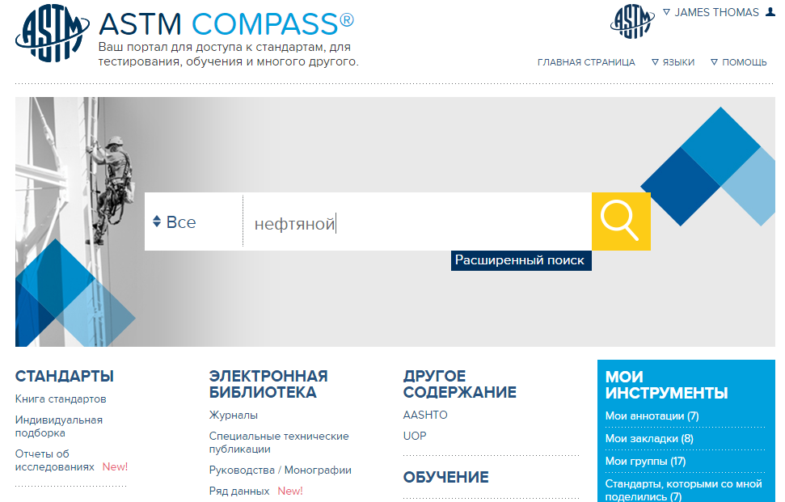
Компас ASTM Портал для доступа к стандартам, техническим статьям, обучению и ко многому другому, настроенный специально для Вас.

Slide 8
Официальное использование и распространение стандартов ASTM в России
Принятие стандартов ASTM в качестве ГОСТ Р разрешается (и приветствуется!)
Стандартинформ курирует/контролирует данный процесс
ASTM соответствует всем правилам ВТО. Органы власти в странах определяют официальный статус и применение
«Официальный перевод» на русский через Интерстандарт. ASTM выдаёт лицензии на такие переводы или на переводы для использования внутри предприятия (но опять же, это должно осуществляться по лицензии)
Официальные дистртбьютеры стандартов ASTM (которые защищены авторским правом!) в России
Интерстандарт
Стандартинформ
Кодекс
Нормдокс
......и никто другой!

Slide 9
Переводы
Правила постоянно меняются
«Официальный» статус, признаваемый российскими гос. органами
Регистрация в системе
Перевод для местного/внутрефирменного использования
- ASTM или партнёры
Официальные версии в юридическом/правовом понимании

Slide 10
Участие в деятельности ASTM
Любой желающий может стать членом ASTM
Если оформить членство через ФА по техническому регулированию и метрологии, то оно будет бесплатным
Базовый вариант – индивидуальное членство – стоит $75
Совещания по разработке стандартов / электронный способ
Голос индивидуального члена равен голосу Shell или Газпрома
На данный момент никакого негативного эффекта от санкций. Санкции никак не ощущаются.

Slide 11
Сертификация и обучение
У ASTM нет программ сертификации, как у API или ASME
Небольшое число программ по сертификации (в основном в области безопасности потребительских товаров) через компанию SEI
Стандарты API и ASME ссылаются на стандарты ASTM
Семинары и программы онлайн-обучения ASTM содействуют (поддерживают) многим программам сертификации

Slide 12
Спасибо!
John Pace
jpace@astm.org
+1(610)832-9632

